Slide 1


Python
PyQT pour l’IHM
YOU ARE LOOKING AT
Aujourd’hui jeudi 31 mars 2016
WE ARE CURRENTLY HERE
Presenter Toumi A. Malek
Python; QT
1 of 7
PRESENTER

Slide 2
Structure d’un programme QT
IHM avec PyQt
Un programme PyQt typique contient les étapes suivante
  Création de l’instance de Qapplication (QtWidgets)
  Création et affichage de la fenêtre principale et ses composants
    Connexion des signaux aux slots : gestion des évènements (QtCore)
  Appel de la méthode exec__() de l’application
  Exemple :
# 1 - Création d’une instance QApplication
app = QApplication(args)
# 2 - Création de fenêtre
fen = QMainWindow()
fen.setWindowTitle("Demo QMainWindow")
fen.resize(40,80)
fen.show()
# 3 – Connexion des signaux aux slots
# TODO
# 4 - Création de fenêtre
app.exec_()

Slide 3
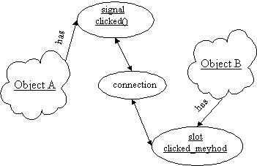
Signaux et slots en Python
IHM avec PyQt
Mécanisme utilisé dans QT pour assurer la communication entre les objets.
  QTCore
Un signal : c'est un message envoyé par un widget lorsqu'un évènement se produit. Exemple : on a cliqué sur un bouton.
Un slot : c'est la fonction qui est appelée lorsqu'un évènement s'est produit. On dit que le signal appelle le slot. Concrètement, un slot est une méthode d'une classe.
PyQt4.QtCore.QObject.connect(emeteur, SIGNAL(), recepteur, SLOT())

Slide 4
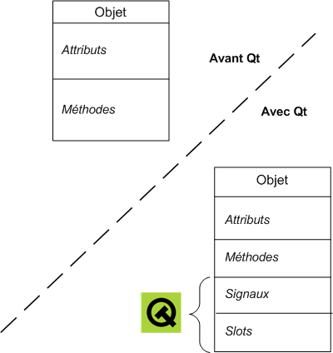
Signaux et slots en Python
IHM avec PyQt
Mécanisme utilisé dans QT pour assurer la communication entre les objets.
Un signal : c'est un message envoyé par un widget lorsqu'un évènement se produit. Exemple : on a cliqué sur un bouton.
Un slot : c'est la fonction qui est appelée lorsqu'un évènement s'est produit. On dit que le signal appelle le slot. Concrètement, un slot est une méthode d'une classe.

Slide 5
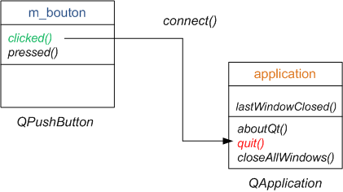

Signaux et slots en Python
IHM avec PyQt
Principe :
La connexion : la méthode connect() de l’objet Qobject
Syntaxe :
Elle prend 4 arguments :
l'objet qui émet le signal.
Le nom du signal que l'on veut "intercepter".
L’objet qui contient le slot récepteur.
Le nom du slot qui doit s'exécuter lorsque
le signal se produit
sender.signalName.connect(receiver.slotName)
Close()

Slide 6
Signaux et slots en Python
IHM avec PyQt
Principe :
La connexion : la méthode connect() de l’objet QObject
Nouvelle Syntaxe (à partir de PyQt4.5)
sender.signalName.connect(receiver.slotName)
…
the_button = QPushButton('Close')
the_button.clicked.connect(self.close)
# Pour appeler une méthode hello()
the_button.clicked.connect(self.hello)

Slide 7
Signaux et slots en Python
IHM avec PyQt
Remarques
Un signal peut se connecter à plusieurs slots.
→ Les slots connectés sont activés dans un ordre arbitraire.
Un signal/slot peut avoir des arguments.
  Pour connecter un signal à un slot, le slot (méthode) doit avoir au moins les même arguments (nombre)
  Si le signal connecté à un slot a plus de paramètres que ce slot, les paramètres supplémentaires seront ignorés
Les arguments entre signal et slot connectés doivent avoir les même types.
Un signal peut se connecter à un autre signal.
Exemple :
On ne peut connecter directement le signal valueChanged(int) du widget Qdial au slot setText(QString) du widget QLineEdit.

Slide 8
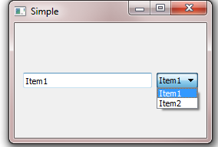
Signaux et slots en Python
IHM avec PyQt
Exemple :
from PyQt5 import QtWidgets, QtCore
import sys
class Composant(QtWidgets.QWidget):
def __init__(self,parent=None):
    Super().__init__(parent)
    self.setWindowTitle('Simple‘)
    self.setGeometry(300,300,250,150)
    self.Line=QtGui.QLineEdit(' ',self)
    self.ComboBox=QtGui.QComboBox(self)
    self.ComboBox.addItem('Item1')
    self.ComboBox.addItem('Item2')
    self.grid=QtGui.QGridLayout()
    self.grid.addWidget(self.Line,0,0)
    self.grid.addWidget(self.ComboBox,0,1)
    self.setLayout(self.grid)
    self.ComboBox.currentIndexChanged['QString'].connect(self.lineEdit.setText)
Signal et slot échange un ‘Qstring’

Slide 9
Définition un nouveau signal/slot
IHM avec PyQt
Signal
Utilisantion de la méthode pyqtsignal() avec la liste des types de paramètres
Emission manuelle d’un signal est réalisée par la méthode emit()
Exemple :
Le signal créé se connecte à un slot avec la même liste de types de paramètres
from PyQt5 import QtCore
mysignal = QtCore.pyqtSignal(list, int)
mysignal.emit([1,2,3,6],3)
# mysignal.emit([1,2,3,6], ’3’) ➔ error !!
connect(emetteur, SIGNAL(‘‘mysignal(list,int)″), methode)

Slide 10

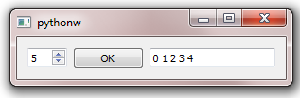
Exemple
IHM avec PyQt
import sys
from PyQt5 import QtWidgets, QtCore
class MyWidget(QtWidgets.QWidget):
mysignal = QtCore.pyqtSignal(list)
def __init__(self, parent=None):
super().__init__(parent)
self.button = QtWidgets.QPushButton("OK", self)
self.text=QtWidgets.QLineEdit(self)
self.spin=QtWidgets.QSpinBox(self)
self.grid=QtWidgets.QGridLayout()
self.grid.addWidget(self.button,0,1)
self.grid.addWidget(self.spin,0,0)
self.grid.addWidget(self.text,0,2)
self.setLayout(self.grid)
self.button.clicked.connect(self.OnClicked)
self.mysignal.connect(self.OnPrint)
  def OnClicked(self):
  val=self.spin.value()
  self.mysignal.emit(list(range(val)))
def OnPrint(self, val):
s= ''
for el in val:
s+=str(el)+' '
self.text.setText(s)
Préciser la valeur val de SpinBox, cliquer sur le ok, la liste (range(val)) est envoyée et affichée sur QlineEdit

Slide 11
Sommaire
QTDesigner
YOU ARE LOOKING AT
Aujourd’hui jeudi 31 mars 2016
WE ARE CURRENTLY HERE
Presenter Toumi A. Malek
Python; QT
of 7
PRESENTER

Slide 12
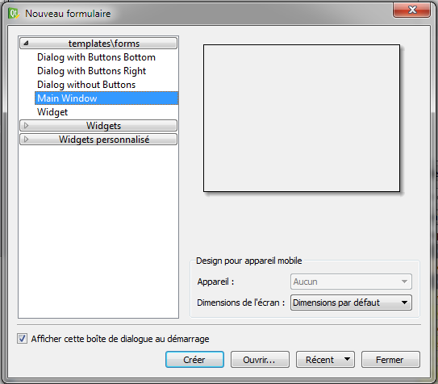
QtDesigner
IHM avec PyQT
Qt Designer est un outil de design pour QT,
Permet de lier le langage Python avec la bibliothèque Qt.
QtDesigner est fourni avec WinPython installé sur les machines de l’école.
Permet de réaliser une Interface Homme Machine IHM (ou GUI pour Graphic User Interface) par le biais d'un système de glisser-déposer.

Slide 13
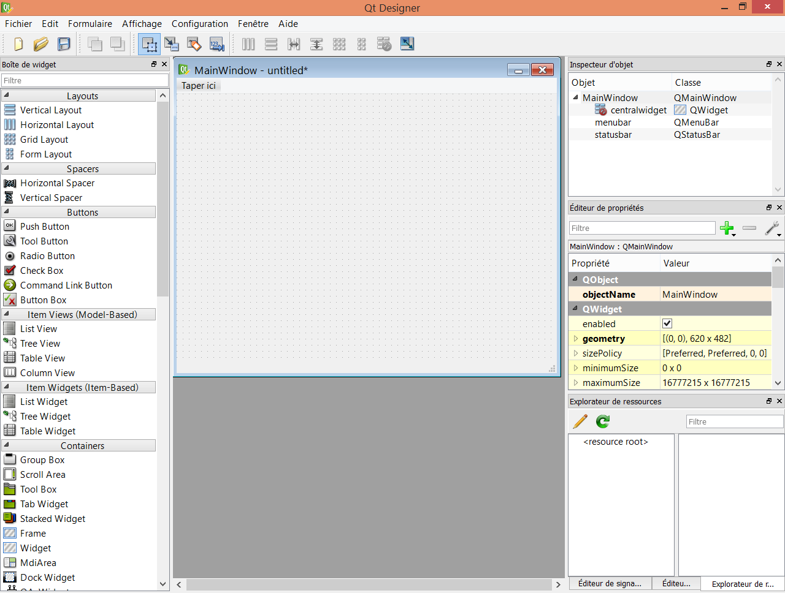
QtDesigner :
IHM avec PyQT
Fenêtre principale
1
5
2
3
4
6

Slide 14
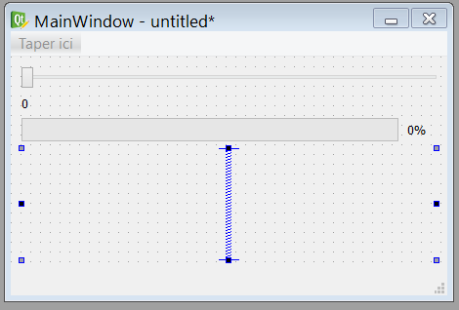
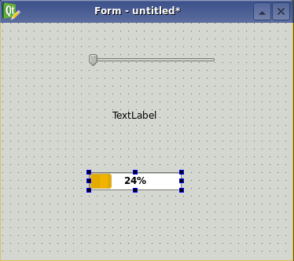
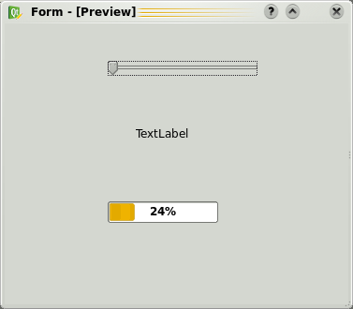
QtDesigner
Il permet de réaliser une Interface Homme Machine IHM (ou GUI pour Graphic User Interface) par le biais d'un système de glisser-déposer
Exemple :
  Qslider
  QLabel
  QProgressBar
  QGridLayout
  Spacer (H/V)
  Barre d’outil/barre d’état
Visualiser l’aperçu de votre fenêtre
  CTRL+R ou F3

Slide 15

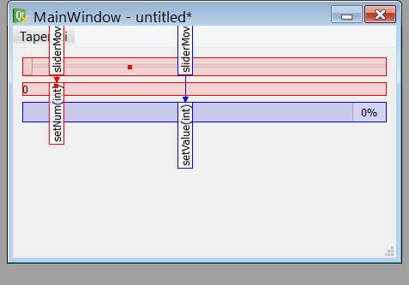
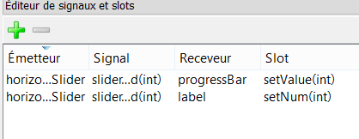
QtDesigner
PyQT
Connexion signal/slot
Se réalise en connectant à la souris deux composants (widgets) graphiques
Connexion signal/slot
sender.signalName.connect(receiver.slotName)

Slide 16
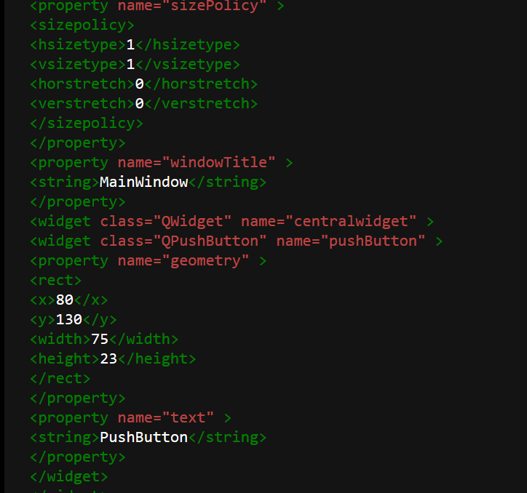
QtDesigner
PyQT
QtDesigner fournit un fichier .ui (fichier XML)
Utilisation :
Par appel dynamique du fichier « .ui ». Exemple monAppli.ui
Par dérivation de la classe QmainWindow
Par dérivation multiples des classes QmainWindow et Ui_MainWindow

Slide 17
QtDesigner
PyQT
Par appel dynamique du fichier « .ui ». Exemple monAppli.ui
Par dérivation de la classe QmainWindow
Par dérivation multiples des classes QmainWindow et Ui_MainWindow
Transformation : via la commande pyuic4
>>pyuic5 MonAppli.ui -x MonAppli.py Syntaxe générale : >>pyuic4 [options] LeFichier.ui
Options | Utilité
-h ou --help | Un message d' aide apparait à la sortie
-version | Le numéro de version est écrit sur la sortie.
i N ou --indent=N | Le code source Python généré sera indenté de n espaces par défaut. Si N=0 des tabulations sont utilisées au lieu des espaces La valeur par défaut est N=4
-o Fichier ou --output=Fichier | Le source est généré dans un fichier dont il faut donner l' extension ".py"
-p ou --preview | L'interface est générée dynamiquement, et aucun source Python n'est créé.
-x ou --execute | Le code source généré comportera un petit bout de code supplémentaire pour être exécutable.

Slide 18
QtDesigner
PyQT
Transformation : via la commande pyuic5 - Exemple de code généré
>>pyuic5 MonAppli.ui -x ui_principal.py -o
import sys
from PyQt5 import QtCore, QtWidgets
class Ui_MainWindow(object):
def setupUi(self, MainWindow):
MainWindow.setObjectName("MainWindow")
self.centralwidget = QtWidgets.QWidget(MainWindow)
self.pushButton= QtWidgets.QPushButton(self.centralwidget)
self.pushButton.setGeometry(QtCore.QRect(80,130,75,23))
…
if __name__ == "__main__":
app = QtWidgets.QApplication(sys.argv)
MainWindow = QtGui.QMainWindow()
ui = Ui_MainWindow()
ui.setupUi(MainWindow)
MainWindow.show()
sys.exit(app.exec_())
Un classe Ui_NomClasse est générée
setupUi() : méthode qui crée les composants graphiques

Slide 19
QtDesigner
PyQT
Appel dynamique du fichier .ui
…
if __name__ == "__main__":
app = QtGui.QApplication(sys.argv)
MainWindow = QtWidgets.QMainWindow()
ui = Ui_MainWindow()
ui.setupUi(MainWindow)
MainWindow.show()
sys.exit(app.exec_())
…
if __name__ == "__main__":
app = QtGui.QApplication(sys.argv)
ui = uic.loadUi(« monAppli.ui")
ui.show()
sys.exit(app.exec_())
Remarque :
Solution assez limitée
Aucune modification n’est possible (ajout des slot, ….)

Slide 20
QtDesigner
PyQT
Appel dynamique du fichier .ui
Par dérivation simple
from ui_principal import Ui_MainWindow
from PyQt5 import QtGui, uic
class MonAppli(QtWidgets.QMainWindow):
def __init__(self):
super.__init__() # Configure l'interface utilisateur.
self.ui = Ui_MainWindow()
self.ui.setupUi(self)
# Connecte le bouton.
self.ui.pushButton.clicked.connect(self.message)
def message(self):
print (‘traitement à faire le bouton’ )
if __name__ == "__main__":
app = QtWidgets.QApplication(sys.argv)
window = MonAppli()
window,show()
sys.exit(app.exec_())
Self.ui = uic.loadUi(« monAppli.ui")
Remarque :
Permet d’ajouter des objets et des méthodes
Accéder aux Widget via une variable d’instance self.ui

Slide 21
QtDesigner
PyQT
Appel dynamique du fichier .ui
Par dérivation simple
Dérivation multiple (QMainWindow, Ui_MainWindow)
import sys
from PyQt5 import QtWidgets, QtCore
from ui_principal import Ui_MainWindow
class MonAppli(QtWidgets.QMainWindow, Ui_MainWindow):
def __init__(self):
QtWidgets.QMainWindow.__init__(self)
Ui_MainWindow.__init__(self)
self.setupUi(self)
self.pushButton.clicked.connect(self.message)
def message(self):
print (« traitement à faire le bouton" )
if __name__ == "__main__":
app = QtWidgets.QApplication(sys.argv)
window = MonAppli()
window.show()
sys.exit(app.exec_())
Remarque :
Permet de personnaliser la fenêtre
Accéder directement aux Widget

Slide 22

A vous de jouer
Projet informatique

